Slide 1
Бъбречно-каменна болест

Slide 2
Определение
Бъбречно-каменната болест (камъни в бъбреците,нефролитиаза) е заболяване което протича с образуване на конкременти (камъни) в бъбречното легенче и неговите чашки.
Конкрементите могат да предизвикат оплаквания от страна на пациента при промяна в местоположението си в легенчето,но по-често при преминаване по посока на уринната екскреция към уретерите (пикочопроводите), пикочния мехур и уретрата (пикочния канал).
Латентните (безсимптомните)форми са 4 пъти повече.

Slide 3
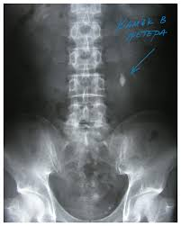
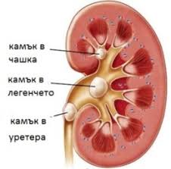

Slide 4
Разпространение
Среща се най-често в страни със топъл и сух климат,като България е ендемична зона (т.е. болестта е често срещана) и се счита,че 2 % от населението заболяват годишно.
Честотата е еднаква и при двата пола,но е по-рядка при деца.
Бъбречни камъни са откривани в мумии отпреди 7000 години в Египед.

Slide 5
Патогенеза
Нормално в урината не се образуват камъни, макар че урината е наситен разтвор, поради ролята на вещества наречени защитни колоиди.
При промяна в нормалната й концентрация и киселинност, възникват условия за кристализация около възпалителни клетки, чужди тела, бактерии, излющени епителни клетки, фибрин и кръвни съсиреци
Органични и неорганични конкременти.

Slide 6
Предразполагащи фактори
топъл и сух климат, недостиг на вода- концентрирана урина;
вродени аномалии на пикочните пътища причиняващи задръжка на урината;
неврогенни заболявания, травми, ендокринни заболявания-хиперпаратиреоидизъм (повишена функция на паращитовидните жлези-хиперкалциурия), тиреотоксикоза (Базедова болест или повишена функция на щитовидната жлеза);
подагра (повишено съдържание на пикочна киселина в кръвта-хиперурикозурия- утаява се в кисела урина), инфекции на пикочните пътища (образуване на литогенни ядра от клетки и техни остатъци);
заболявания изискващи продължителен покой-счупване на кости,парализи,тежки вътрешни заболявания, нарушения на храненето и витаминния баланс-недостиг на вит.А и вит.С,излишък на витамин D, идиопатична хиперкалциурия и хиперфосфатурия (повишено съдържание в урината на калций и фосфати- утаяват се в алкална урина), бъбречен рахит;
злоупотреба с лекарства-сулфонамиди,климакс и др

Slide 7
Състав на бъбр.камъни
Органичен матрикс
Кристална структура
  Оксалатни – тъмнокафяви, твърди, множествени;
  Фосфатни – белезникави, меки, трошливи;
  Уратни – от чиста пикочна киселина – жълтокафяви, гладки, меки, често отливъчни;
  Смесени.
Единични, множествени, отливъчни

Slide 8
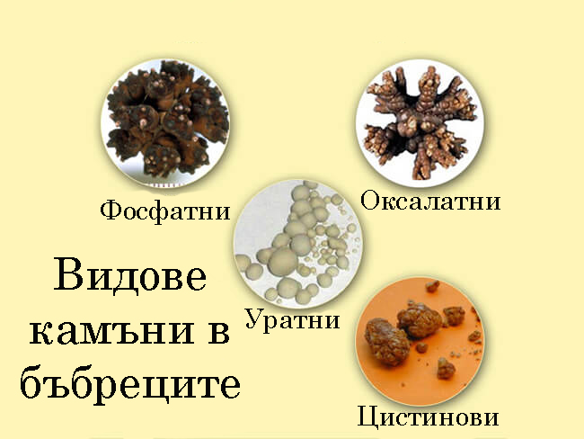

Slide 9
КЛИНИКА
Безсимптомно (латентна нефролитиаза)- при случайно рентгеново или ехографско (“видеозон”) изследване се установява камък в бъбреците.
Болковата форма (Бъбречната колика) се изявява с :
  остри болки в кръста,обикновено само от едната страна, с дълбаещ характер,с ирадиация по хода на уретерите (пикочопроводите) към слабинната област и половите органи, коликообразен х-р
  щипене и парене при уриниране,често уриниране,
  потъмняване на урината дължащо се на хематурия (поява на кръв във урината при одраскване на лигавицата от острите ръбове на камъните),
  подуване на корема,гадене и повръщане, слабо повишение на телесната температура, забавяне на пулса,изпотяване,
  влияние на болката от движения на тялото и намаляването й при поставяне на грейка.
  при слаб удар в областта на заболелият бъбрек, се правокира силна болка и пациентът реагира незабавно.

Slide 10
Лаборатория
хематурия – макроскопска или микроскопска;
възможна е оскъдна левкоцитурия;
При вторична инфекция:
  левкоцитурията става обилна
  бактериурия, протеинурия
  ускорена СУЕ, левкоцитоза

Slide 11
Усложнения
Най-честото усложнение е пиелонефрит- остър и хроничен (възпаление на бъбречното легенче).
Освен това води и до развитие на бъбречен и паранефритен абсцес (кухина с гной),
пионефроза (изпълване на целият бъбрек с гной водещо до неговото практическо унищожаване),
хидронефроза (повишено налягане и разширение на бъбрека),
атрофия на бъбрека,
остра бъбречна недостатъчност,
уросепсис (отравяне на кръвта с бъбречен произход).

Slide 12
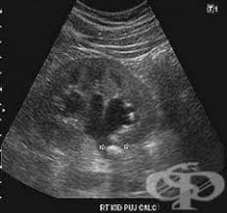
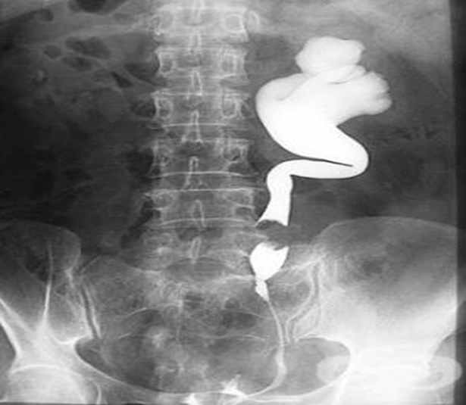
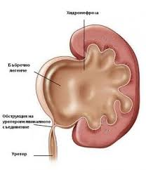
Хидронефроза

Slide 13
Общи лечебни мерки
Режимът по време на криза е постелен
Топлинни процедури – грейка, електрическа възглавница в поясната област.
Топли диуретични чайове – от мечо грозде, дръжки на череши, коса от царевица и др.
Храната е лека, недразнеща.
Висока диуреза се осигурява с прием на 2-3л течности.

Slide 14
Медикаменти
Имат за цел да премахне спазъма и болката, да засили диурезата и да подпомогне изхвърлянето на камъка:
Обезболяващи средства – аналгетици – аналгин, при тежки и продължителни кризи – фентанил , лидол. (Не Морфин.) Използват се и НСПВС – диклофенак, ибупрофен, индометацин и др.
Спазмолитици – папаверин, но-шпа, бусколизин, атропин, спазмалгон. Спазмолитични коктейли.
Антиеметици- Деган и др.
Висока диуреза се осигурява с прием(вливане) на течности, по преценка приложение на фурантрил.
Антибактериални средства- само при данни за уроинфекция.
При липса на ефект: ретроградна катетеризация с цел деблокиране на застойния бъбрек; екстракорпорална литотрипсия или отстраняване на камъка чрез налагане на примка

Slide 15
Профилактика
препоръчва се поемането на големи количества течности-минимум 2 литра на ден вода,безалкохолни напитки,чай,бира…,
мерки за намаляване на киселинноста на урината при оксалатните и уратните камъни (прилагане на млечно-вегетарианска диета и ограничаване на храните-черен дроб,слезка, мозък,бъбреци за уратните камъни и при оксалатна литиаза-избягване на салата,спанак, киселец,фасул,грах,сини сливи,какао,шоколад), с помощта на българското лекарство Солуран
при фосфатните обратно-целта е повишаване на киселинността-,белтъчна и мастна диета и вещества съдържащи вит.А и вит.Д-рибено масло, забрана на млечни продукти
Полезно е пиенето на слабоминерализирани води
  за уратни и оксалатни камъни се препоръчват алкални води от Хисаря, Момина баня, Горна баня, Меричлери, Боримирци, Сливен
  при фосфатни камъни-вода от Михалково и всички видове газирани води и питиета.

